Slide 1

Complexité appliquée à la RO
Année universitaire: 2023 – 2024

Slide 2
Déroulement
1 | 2 | 3 | 4 | 5 | 6 | 7
Cours intégré:
Complexité des algorithmes itératifs
Complexité des algorithmes récursifs
La dé-récursivité
Complexité des algorithmes « diviser pour régner »
Examen: 60%
Application à la RO: 40%
Travailler en équipe sur le même problème
Présenter tous les algorithmes existants permettant de résoudre le problème
Expliquer la complexité de chaque algorithme proposé
Faire une comparaison entre eux en se basant sur leurs complexités

Slide 3
2. La complexité des algorithmes itératifs
      Pourquoi la complexité?
      Elle représente quoi?
      Comment la calculer?
      Classes de complexité
      Exemple: Valeur d’un polynôme (avec 3 algorithmes)

Slide 4
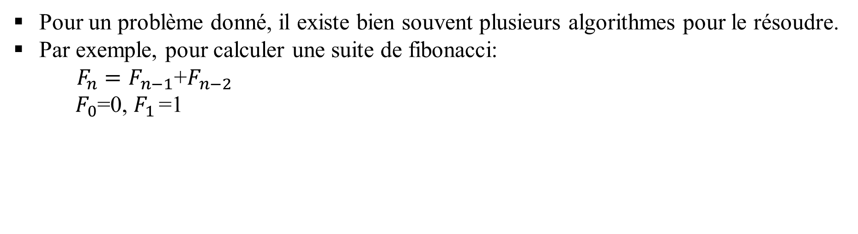
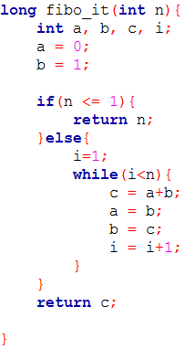
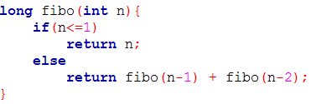
Pourquoi ?
Lequel des deux algorithmes il est bien?

Slide 5
Pourquoi?
Les critères d’évaluation d’un algorithme:
    Convergence: trouver une solution
      Si l’algorithme ne répond à ce critère, l’écarter.
    Validité: La solution doit être validée
      Si l’algorithme ne répond à ce critère, l’écarter.
    Complexité: mesurer les ressources utilisées
      Ressources spatiales: mémoire utilisée
      Ressources temporelles: temps d’exécution nécessaire

Slide 6
Quoi ?
La complexité est une mesure de la quantité des ressources nécessaires (le temps d’exécution et l’espace requis) à la résolution du problème.
La complexité temporelle ne dépend pas de l’environnement d’exécution et elle n’est pas mesuré en fonction du temps. Cette mesure doit être indépendante de l’environnement d’exécution.
Le temps d’exécution d’un algorithme est le nombre d’opérations élémentaires (affectation, opération arithmétiques, comparaisons...) effectuées par un algorithme.

Slide 7
Calcul du temps d’exécution
Règles:
Chaque instruction basique/élémentaire consomme une unité de temps (affectation d’une variable, comparaison,...)
Chaque itération d’une boucle rajoute le nombre d’unités de temps consommées dans le corps de cette boucle
Chaque appel de fonction rajoute le nombre d’unités de temps consommées dans cette fonction
Pour avoir le nombre d’opérations effectuées par l’algorithme, on additionne le tout

Slide 8
Quoi ?
la somme de deux variables
int s;
s=a+b;
printf(“%d”, s);
1
2
la somme des éléments d’un tableau de taille n
1
2
int s, i;
s=0;
for( i=0; i<n ;i++)
s=s+tab[i];
}
printf(“%d”, s);
}
1
T=4
1
n+1 fois
n fois
n+n fois
1
T=4n+6

Slide 9
Notations de Landau
La complexité d’un algorithme est une mesure de sa performance asymptoptique dans le pire cas
Pour ce faire, nous avons besoin de notations asymptotiques connues sous le nom de « notation de Landau » (Mathématicien Allemand ).
Notes:
On ne peut pas calculer la complexité exacte T(n) d’un algorithme
Ce qui est important, le comportement de T(n) pour les grandes valeurs de n.
🡺 On cherche à encadrer le taux de croissance de T(n) pour n suffisamment grand.

Slide 10
Notations de Landau
On dit aussi que f « est dominée asymptotiquement par g »
Ou que g « est un majorant presque partout de f »
Exemple: f(n)=n+2 et g(n)=n 🡺n+2= O(n) (Il suffit de prendre n0 =2 et c =2)
Ceci signifie que : f « est négligeable devant g »
O:
o:

Slide 11
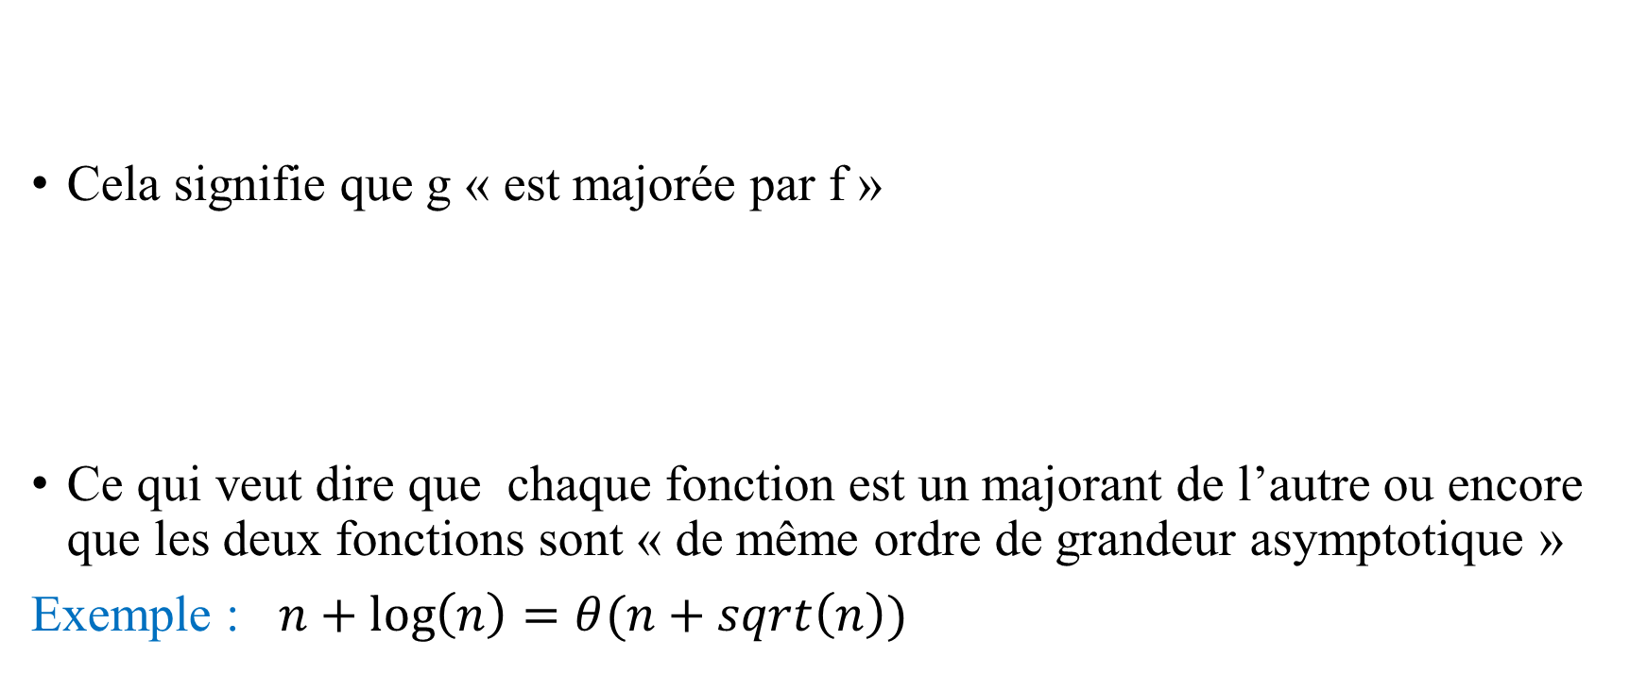
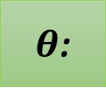
Notations de Landau
Ω:

Slide 12
Quelques règles à appliquer pour déterminer la complexité O d’un algorithme à partir du nombre d’exécution des opérations T(n)
Négliger les constantes additionnelles
T(n) = c+n² = O(n²)
Négliger les constantes multiplicatives
T(n) = c*n² = O(n²)
Négliger les termes d’ordre inférieur
T(n) = c1*n² + c2*n = O(n²) + O(n) = O(n²)
En cas de multiplication
O(n²) * O(n³) = O(n⁵)

Slide 13
Notations de Landau: Exemple
la somme de deux variables
int s;
s=a+b;
printf(“%d”, s);
1
2
la somme des éléments d’un tableau de taille n
1
2
int s, i;
s=0;
for( i=0; i<n ;i++)
s=s+tab[i];
}
printf(“%d”, s);
}
1
T=3
T=4
=> O(1)
1
n+1 fois
n fois
2n fois
1
T=3n+7
T=4n+6
=> O(n)

Slide 14
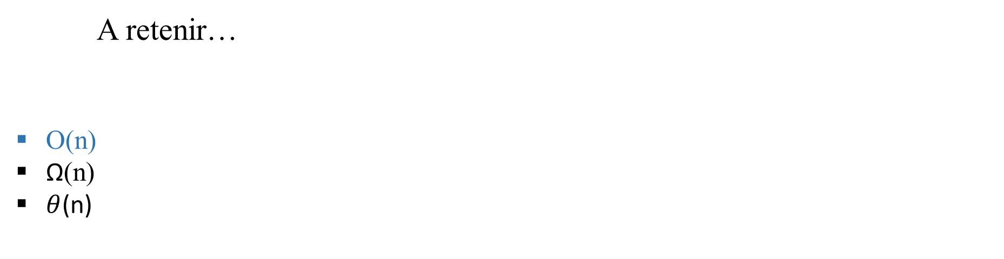
Notations de Landau
est une borne supérieure 🡪Majoration du pire des cas
est une borne inférieure🡪 Minoration du meilleur des cas
est une borne exacte🡪 Plus précise que les précédentes

Slide 15
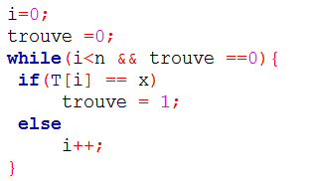
Comment ?
Exemple 1: Rechercher un élément x dans un tableau non trié de taille n
T
1 | 9 | 8 | …… | 100 | 20
Case 0
Case n-1
Prog 1: La recherche séquentielle
Si j’ai de la chance:
- x se trouve dans la première case
(1 seule comparaison)
Complexité au meilleure
Comparaison
Si je n’ai pas de la chance:
- x se trouve dans la dernière case (n comparaisons)
- x ne se trouve pas dans le tableau (n comparaisons)
Complexité au pire des cas
- x se trouve au milieu (n/2 comparaisons)
Complexité au moyenne

Slide 16
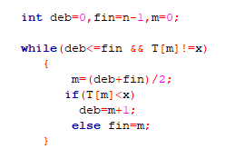
Comment ?
Exemple 2: Rechercher un élément x dans un tableau trié de taille n
T
1 | 8 | 9 | …… | 20 | 100
Case 0
Case n-1
Prog 2: La recherche dichotomique
Combien de fois je peux exécuter le traitement du boucle ‘while’?
Comparaison

Slide 17
Comment ?
Exemple 2: Rechercher un élément x dans un tableau trié de taille n
T
1 | 8 | 9 | …… | 20 | 100
Case 0
Case n-1
Prog 2: La recherche dichotomique
Itération 1 => n/2 = n/2¹
Itération 2 => n/4 = n/2²
itération 3 => n/8 = n/2³
Itération 4 => n/16 = n/2⁴
……. => ……
Itération q => n/2^{q}=1
q = log₂(n)
Comparaison
q est le nombre max (au pire) d’exécution de l’opération de base: comparaison

Slide 18
Comment ?
T(n)
Exemple 2: Rechercher un élément x dans un tableau trié de taille n
n
T
1 | 8 | 9 | …… | 20 | 100
Case 0
Case n-1
Log(n)
Si n = 100 🡺 Nombre de comparaisons ?
n
 | Prog1: Recherche séquentielle | Prog2: Recherche dichotomique
n = 100 | 100 comparaisons | n = 100 ->1 comparaison, n -> 50 🡺 1 comparaison n = 25 ->1 comparaison, n = 13 ->1 comparaison n = 7 ->1 comparaison, n = 4 -> 1 comparaison n = 2 -> 1 comparaison n = 1 -> 1 comparaison (En total 8 comparaisons)
n = 200 | 200 comparaisons | 9 comparaisons
n = 400 | 400 comparaisons | 10 comparaisons
n = 6400 | 6400 comparaisons | 14 comparaisons

Slide 19
Classes de complexité (1/3)
Les algorithmes usuels peuvent être classés en un certain nombre de grandes classes de complexité :
O(log(n)) : Les algorithmes sub-linéaires dont la complexité est en général en O(log(n)).
O(n) : Les algorithmes linéaires en complexité O(n)
O(nlog(n)) : et ceux en complexité en O(nlog(n))
O(n^{k}) : Les algorithmes polynomiaux en O(n^{k}) pour k > 1
O(a^{n}) : Les algorithmes exponentiels
Les trois premières classes sont considérées rapides alors que la quatrième est considérée lente et la cinquième classe est considérée impraticable.

Slide 20
Classes de complexité (2/3)
 | log₂(n) | n | nlog₂(n) | n² | n³ | n⁴ | exp(n)
1 | 0,00 | 1 | 0,00 | 1 | 1 | 1 | 3
2 | 1,00 | 2 | 2,00 | 4 | 8 | 16 | 7
3 | 1,58 | 3 | 4,75 | 9 | 27 | 81 | 20
4 | 2,00 | 4 | 8,00 | 16 | 64 | 256 | 55
5 | 2,32 | 5 | 11,61 | 25 | 125 | 625 | 148
6 | 2,58 | 6 | 15,51 | 36 | 216 | 1296 | 403
7 | 2,81 | 7 | 19,65 | 49 | 343 | 2401 | 1097
8 | 3,00 | 8 | 24,00 | 64 | 512 | 4096 | 2981
9 | 3,17 | 9 | 28,53 | 81 | 729 | 6561 | 8103
10 | 3,32 | 10 | 33,22 | 100 | 1000 | 10000 | 22026
11 | 3,46 | 11 | 38,05 | 121 | 1331 | 14641 | 59874
12 | 3,58 | 12 | 43,02 | 144 | 1728 | 20736 | 162755
13 | 3,70 | 13 | 48,11 | 169 | 2197 | 28561 | 442413
14 | 3,81 | 14 | 53,30 | 196 | 2744 | 38416 | 1202604
15 | 3,91 | 15 | 58,60 | 225 | 3375 | 50625 | 3269017
16 | 4,00 | 16 | 64,00 | 256 | 4096 | 65536 | 8886111
17 | 4,09 | 17 | 69,49 | 289 | 4913 | 83521 | 24154953
18 | 4,17 | 18 | 75,06 | 324 | 5832 | 104976 | 65659969
19 | 4,25 | 19 | 80,71 | 361 | 6859 | 130321 | 178482301
20 | 4,32 | 20 | 86,44 | 400 | 8000 | 160000 | 485165195

Slide 21
Classes de complexité (3/3)
Exponentielle
a^{n}
n³
n²
Quadratique
T(n)
n.Log(n)
n
Log(n)
n
21

Slide 22
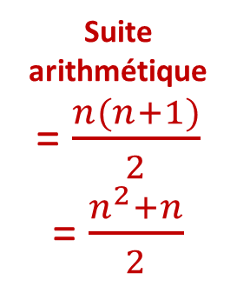
Exemple : Valeur d’un polynôme (1/3)
On voudrait élaborer un algorithme permettant de calculer pour une valeur X donnée de type REAL la valeur numérique d'un polynôme de degré n:
P(X) = a_{n}X^{n} + a_{n-1}X^{n-1} + ... + a₁X + a₀
(+) | (*) | Puissance (*)
Algorithme 1 (trivial)
k = 0 | 1 | 1 | 0
Algo1(a_{k}, x, n)
begin
  P=0
for k=0 to n do
P = P+ a_{k}*Puissance (x, k)
  endfor
end
k = 1 | 1 | 1 | 1
k = 2 | 1 | 1 | 2
k = 3 | 1 | 1 | 3
…
…
…
…
k = n | 1 | 1 | n
En total | n+1 | n+1
Puissance (x, k)
  P=1
for j=1 to k do
    P = P*x
  endfor
end
O(n²)
O(k)
22

Slide 23
Exemple 3: Valeur d’un polynôme (2/3)
On voudrait élaborer un algorithme permettant de calculer pour une valeur X donnée de type REAL la valeur numérique d'un polynôme de degré n:
P(X) = a_{n}X^{n} + a_{n-1}X^{n-1} + ... + a₁X + a₀
Algorithme 2 (sans puissance)
Mémoriser l’ancienne valeur de la puissance
Algo2(a_{k}, x, n)
begin
  P0=1 ; P =0
for K=0 to n do
P = P+ P0*a_{k}
P0 = P0 * X
  endfor
end
(n+1) (+ )
(n+1) (*)
(n+1) (*)
O(n) (+)
O(n) (*)
O(n) (*)
O(3n) ≈ O(n)
23

Slide 24
Exemple : Valeur d’un polynôme (3/3)
On voudrait élaborer un algorithme permettant de calculer pour une valeur X donnée de type REAL la valeur numérique d'un polynôme de degré n:
P(X) = a_{n}X^{n} + a_{n-1}X^{n-1} + ... + a₁X + a₀
…. Peut-on faire mieux ?
Algo3(a_{k}, x, n)
begin
  P = a_{n}
  for k = n-1 to 0 step –1 do
P = P*X + a_{k}
  endfor
end
Algorithme 3 (schéma de Horner)
K = n 🡺 P = a_{n}
K = n-1 🡺 P = a_{n} *x + a_{n-1}
K = n-2 🡺 P =(a_{n} x + a_{n-1} ) *x+a_{n-2}=a_{n} x² + a_{n-1}x + a_{n-2}
K = n-3 🡺 P = (a_{n} x² + a_{n-1}x + a_{n-2} )*x+a_{n-3}=a_{n} x³ + a_{n-1}x² + a_{n-2}x + a_{n-3}
K = 0 🡺 P =(a_{n} x^{n-1} + a_{n-1}x^{n-2} + a_{n-2}x^{n-3} + …… + a₁)*x+a₀ =a_{n} x^{n} + a_{n-1}x^{n-1} + a_{n-2}x^{n-2} + …… + a₁x + a₀
O(n) (+)
O(n) (*)
O(2n) ≈ O(n)
…….
24

Slide 25
Conclusion
La complexité des algorithmes est une technique pour comparer l’efficacité des algorithmes permet de choisir le meilleur algorithme
La complexité des algorithmes permet de classifier les problèmes en fonction des performances des meilleurs algorithmes connus qui le résolvent.
On peut calculer le coût d’un algorithme
  au pire des cas
  au meilleur cas
  au moyen cas

